Slide 1
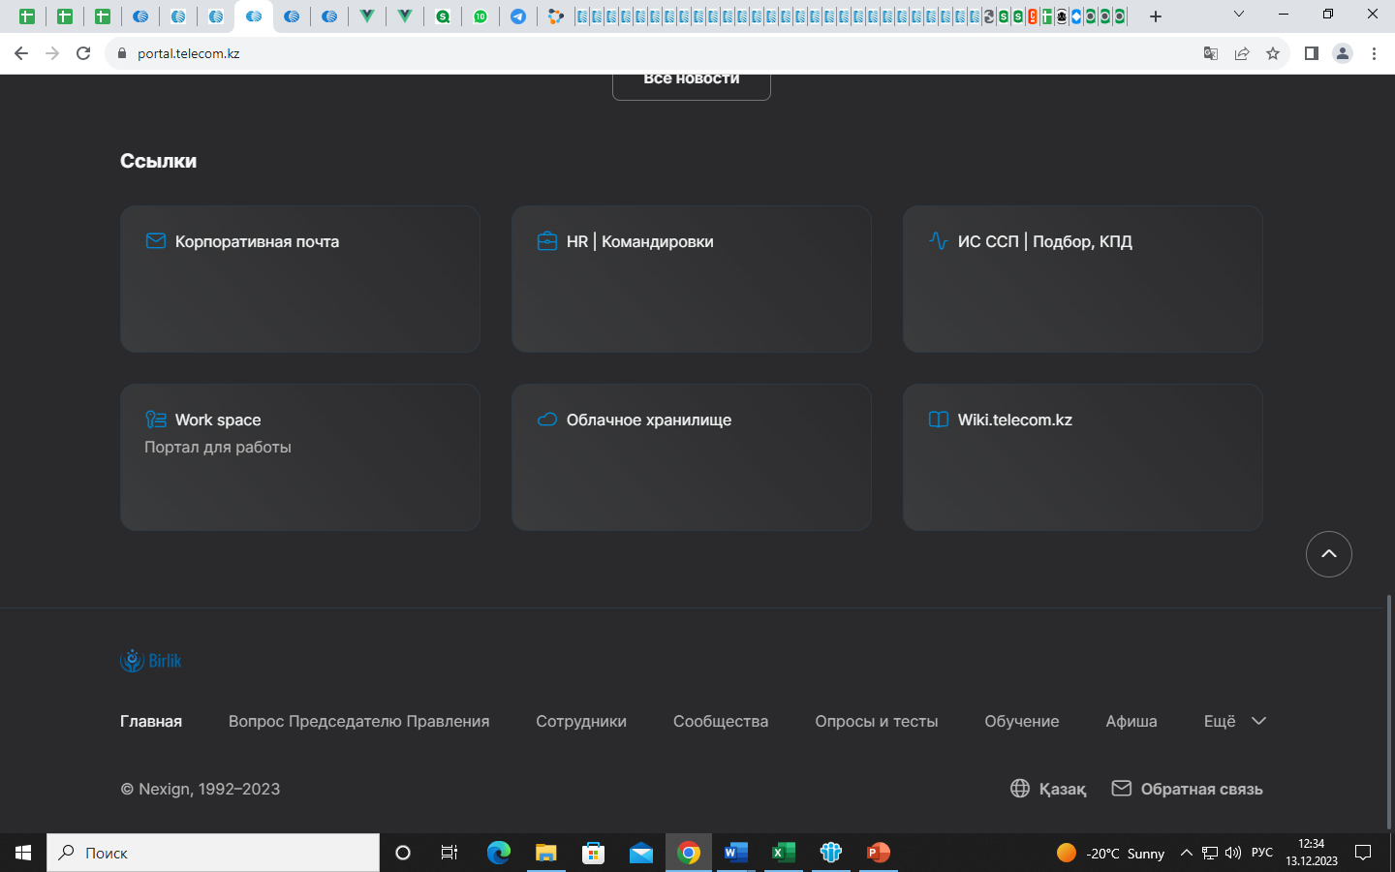
Вход через «Портал Сотрудника»
Работа с Системой командировок реализована через Экосистему «Портал Сотрудника» portal.telecom.kz. Вход в Систему командировок реализован через него методом бесшовной интеграции. В «Портале Сотрудника» на главной странице есть меню «HR Командировки» где Вы, авторизовавшись под своим именем, можете войти в Систему командировок.

Slide 2
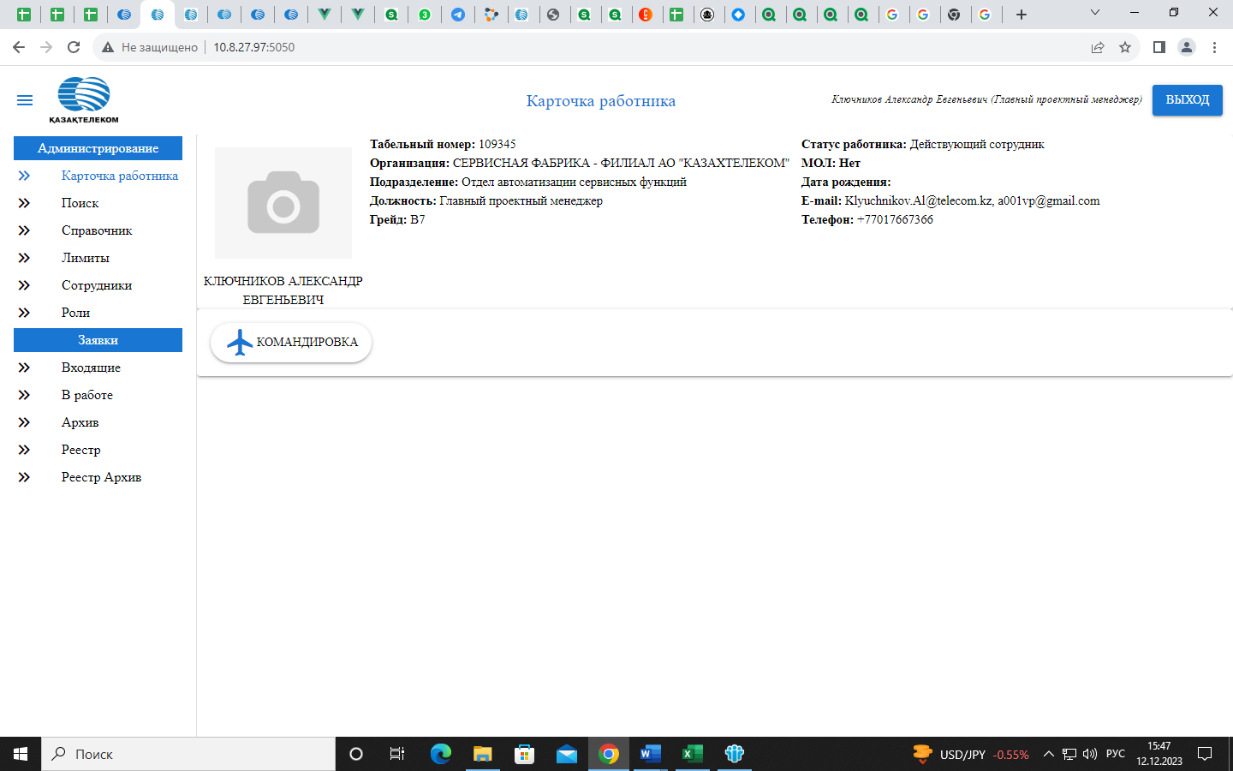
Создание Командировки
В разделе «Карточка работника» Инициатор выбирает «КОМАНДИРОВКА».

Slide 3
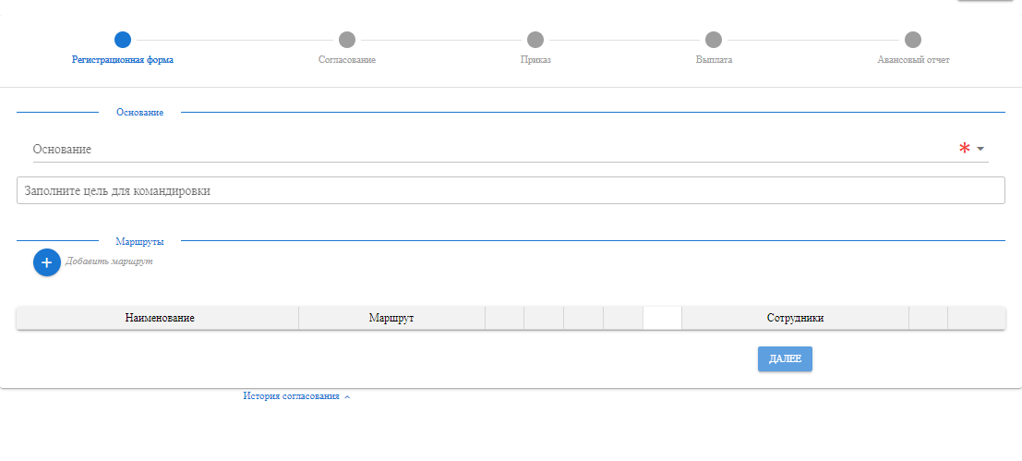
Создание Командировки
1
2
3
Выбираем основание для командировки из выпадающего списка
Заполняем цель для командировки
Переходим к заполнению маршрута командировки

Slide 4
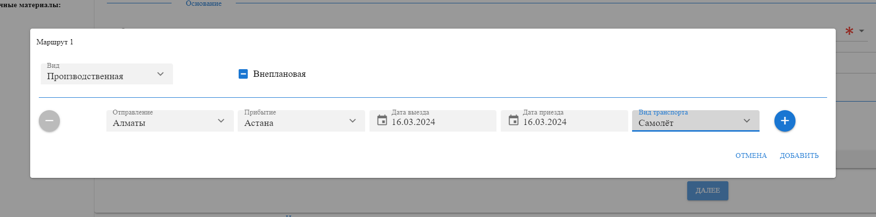
Создание Командировки
Выбираем вид командировки и заполняем маршрут командировки, вид транспорта и даты. В данном примере «Дата выезда» является датой выезда из Алматы,
а «Дата приезда» является датой приезда в Астану

Slide 5
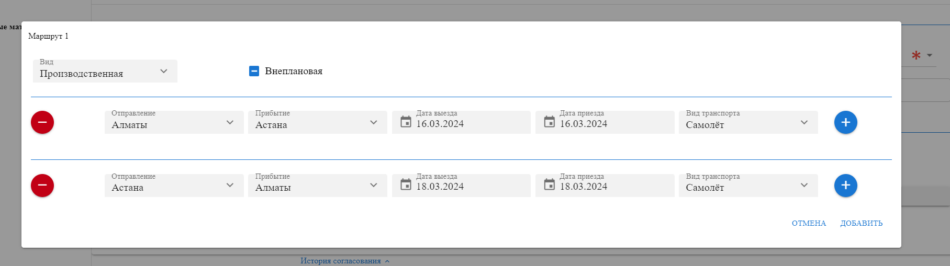

Создание Командировки
Чтобы добавить еще один маршрут (например: поездку обратно) необходимо нажать на затем заполнить необходимые все окна

Slide 6
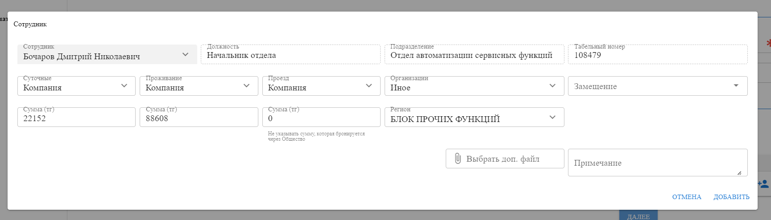
Создание Командировки
Выбираем сотрудника и вводим согласованные расходы по Суточным и Командировочным расходам. В случае необходимости выбираем Замещающего. Сумма Суточных и Проживания прописывается автоматически, можно изменить Проживание на сумму меньше лимита.

Slide 7
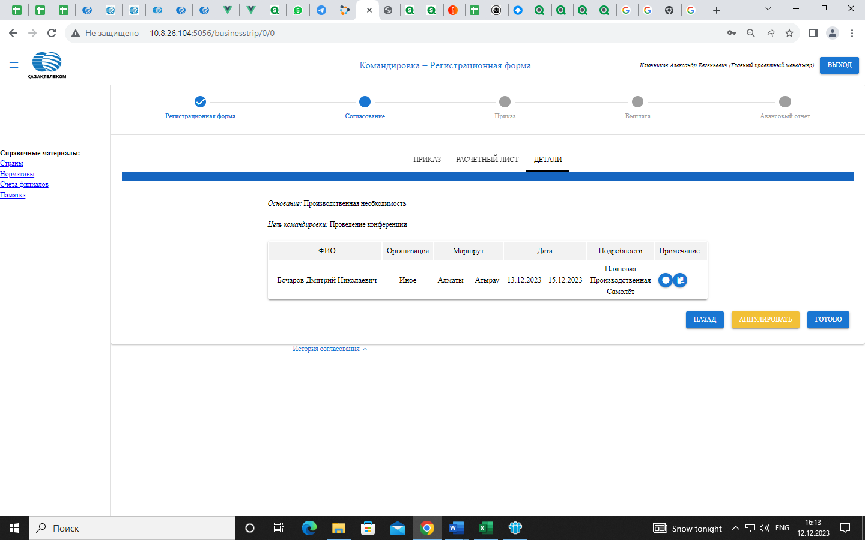
Создание Командировки
Детали командировки.

Slide 8
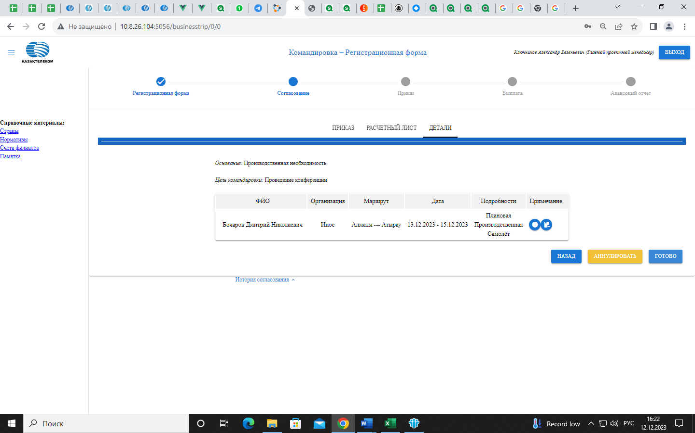
Создание Командировки
Проверив корректность внесенных данных Инициатор командировки может нажать кнопку «Готово».

Slide 9
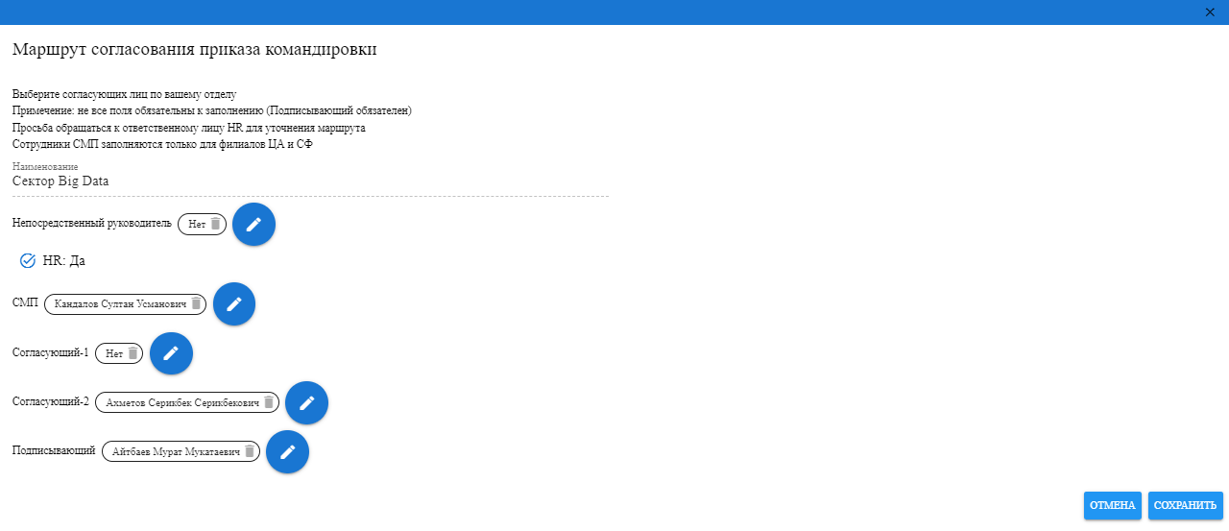
Создание Командировки
Следующим шагом нам выйдет «Маршрут согласования приказа командировки». На этом этапе маршрут прописывается автоматически, но мы можем корректировать маршрут, в случае необходимости. После нажатия «Сохранить» заявка будет создана

Slide 10
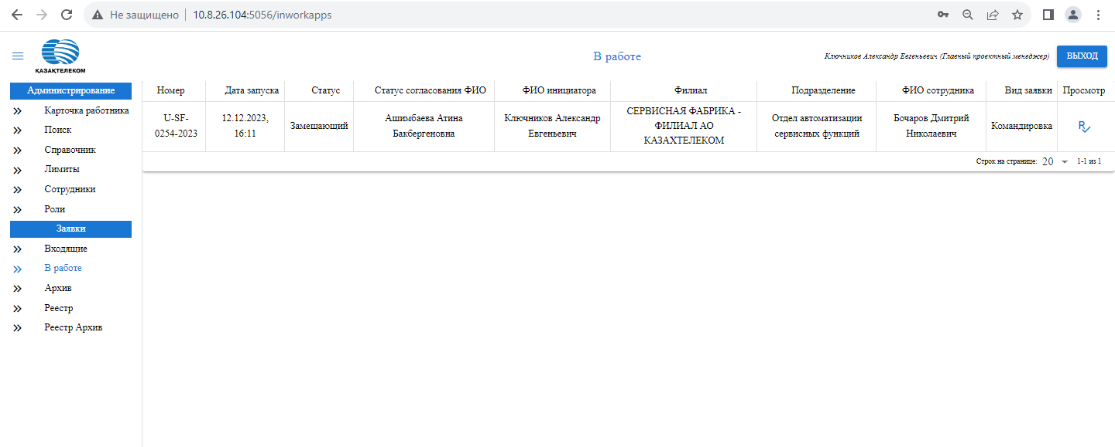
Создание Командировки
Инициатор может наблюдать статус заявки в меню «Заявки» > «В работе», для просмотра деталей заявки необходимо нажать на поле «Просмотр»

